Slide 1
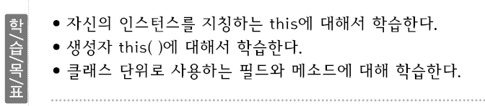
08 this와static
가메출판사

Slide 2
목차
01. 레퍼런스 변수와 객체 생성
02. 자신의 인스턴스를 지칭하는 this
03. 생성자 this( )
04. 클래스 단위의 멤버를 위한 static
가메출판사

Slide 3
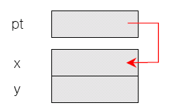
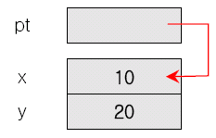
01. 레퍼런스 변수와 객체 생성
Point pt;
pt = new Point( );
pt.x=10;
pt.y=20;
가메출판사

Slide 4
자신의 인스턴스를 지칭하는 this
showPoint( ) 메소드는 한 개만 존재하는데 메소드가 호출되면 제어가 메소드 정의로 넘어 갔는데 어떻게 객체를 구분해서 해당 객체의 내용을 출력하게 될까?
이 의문에 대한 열쇠가 바로 레퍼런스 this이다.
가메출판사

Slide 5
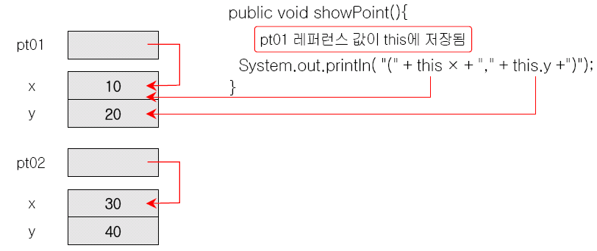
자신의 인스턴스를 지칭하는 this
가메출판사

Slide 6
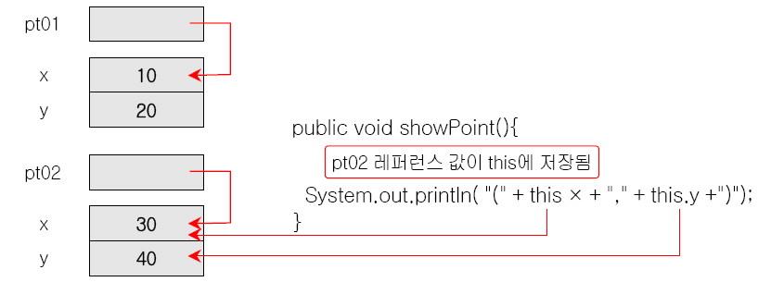
자신의 인스턴스를 지칭하는 this
가메출판사

Slide 7
2.1 this를 사용해야만 하는 경우
메소드(생성자 포함)의 매개 변수와 객체의 필드의 이름이 동일할 경우 매개 변수와 필드가 구분되지 않기 때문에 문제가 발생한다.
public void setX(int x){
x=x;
}
가메출판사

Slide 8
2.1 this를 사용해야만 하는 경우
필드에 해당되는 대입 연산자 왼쪽에 레퍼런스 this를 덧붙여야 한다.
public void setX(int x){
this.x=x;
}
가메출판사

Slide 9
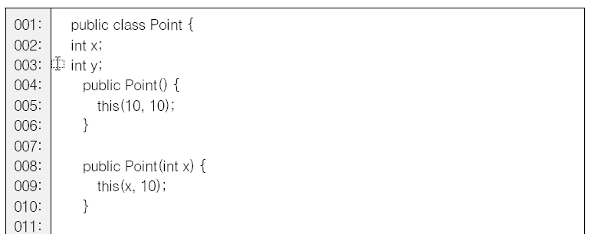
생성자 this( )
가메출판사

Slide 10
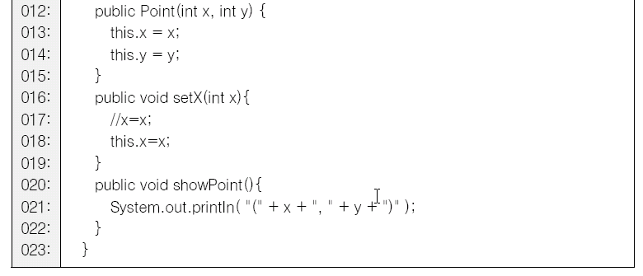
생성자 this( )
가메출판사

Slide 11
클래스 단위의 멤버를 위한 static
자바에서 멤버는 인스턴스 단위 멤버와 클래스 단위 멤버로 나뉜다.
인스턴스 단위멤버는 지금까지 학습하면서 클래스 내부에 선언했던 모든 필드와 메소드이고,
클래스 단위 멤버는 이번 장에서 학습할 정적 필드와 정적 메소드이다.
가메출판사

Slide 12
4.1 정적 필드를 갖는 클래스
class Account{
int count;
static int total;
}
Account acc01 = new Account(10);
Account acc02 = new Account(10);
Account acc03 = new Account(10);
Account.total;
가메출판사

Slide 13
4.2 정적 메소드
static void showTotal( ){
System.out.println("total : "+total);
}
Account.showTotal( );
가메출판사

Slide 14
4.3 정적 메소드 사용시 유의할 점
1. 정적 메소드에서는 this 래퍼런스를 사용할 수 없다.
2. 정적 메소드에서는 인스턴스 변수를 사용할 수 없다.
가메출판사

Slide 15
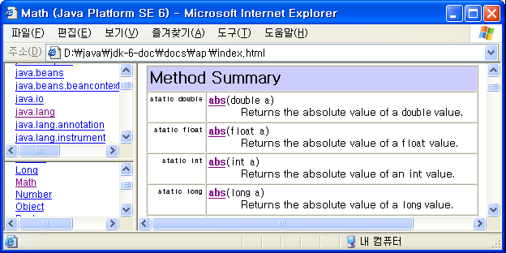
4.4 Math 클래스 내부의 정적 필드와 정적 메소드
가메출판사

Slide 16
정적 필드
Math 클래스는 원주율을 구하기 위한 속성 PI가 있는데 이 필드 역시 static으로 선언되어 있기에 인스턴스 생성 없이도 PI를사용할 수 있다.
System.out.println(" Math.PI : " + Math.PI);
가메출판사

Slide 17
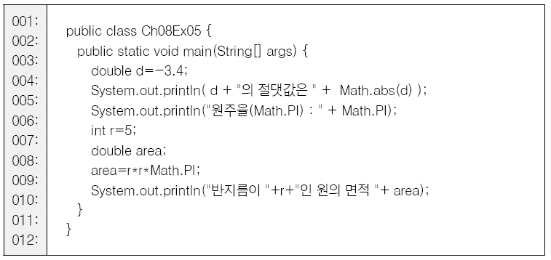
실 습 하 기 : Math 클래스의 정적 필드와 정적 메소드 다루기
가메출판사

